Slide 1
移动平台的光影效果与优化
haiaimi

Slide 2
目录
概述
直接光
Direct Light: Forward Cluster
间接光
Global Light: PRT(Precomputed Radiance Transfer)
Local Light: Irradiance Volume
阴影
CSM Cache

Slide 3
概述
遇到的问题
开放世界天气变化不支持动态
间接光照烘焙不支持快速迭代
常规解决方案
烘焙多套LightMap
联机烘焙

Slide 4
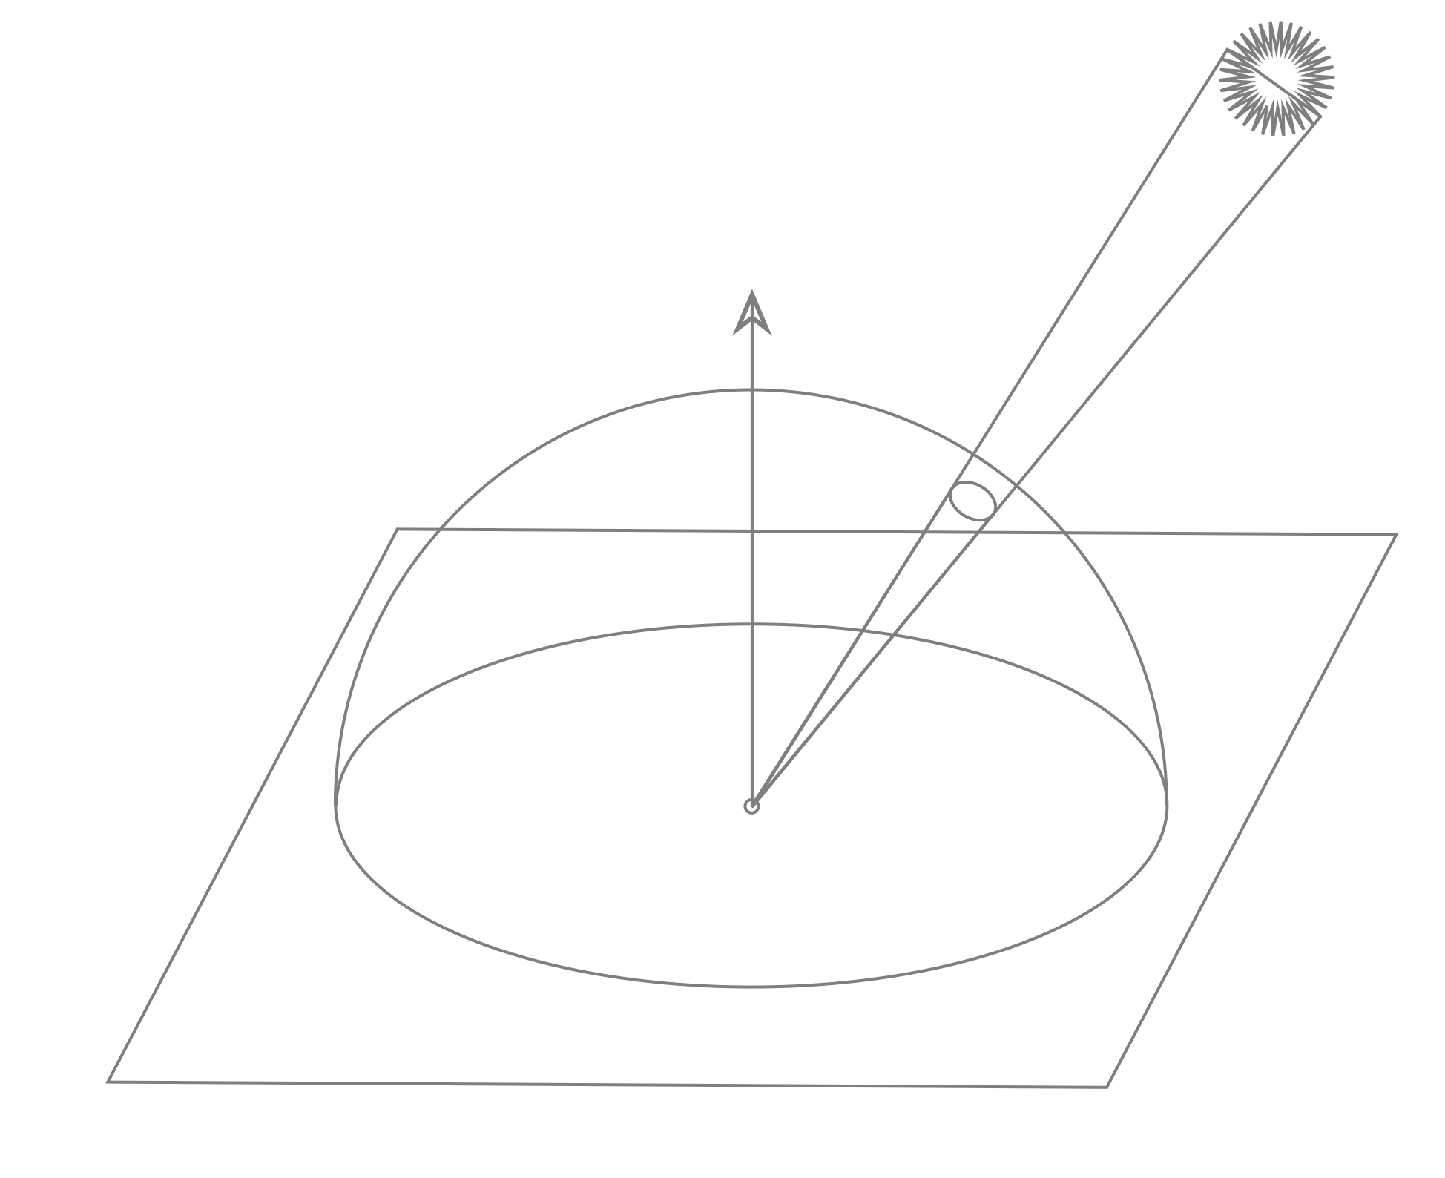

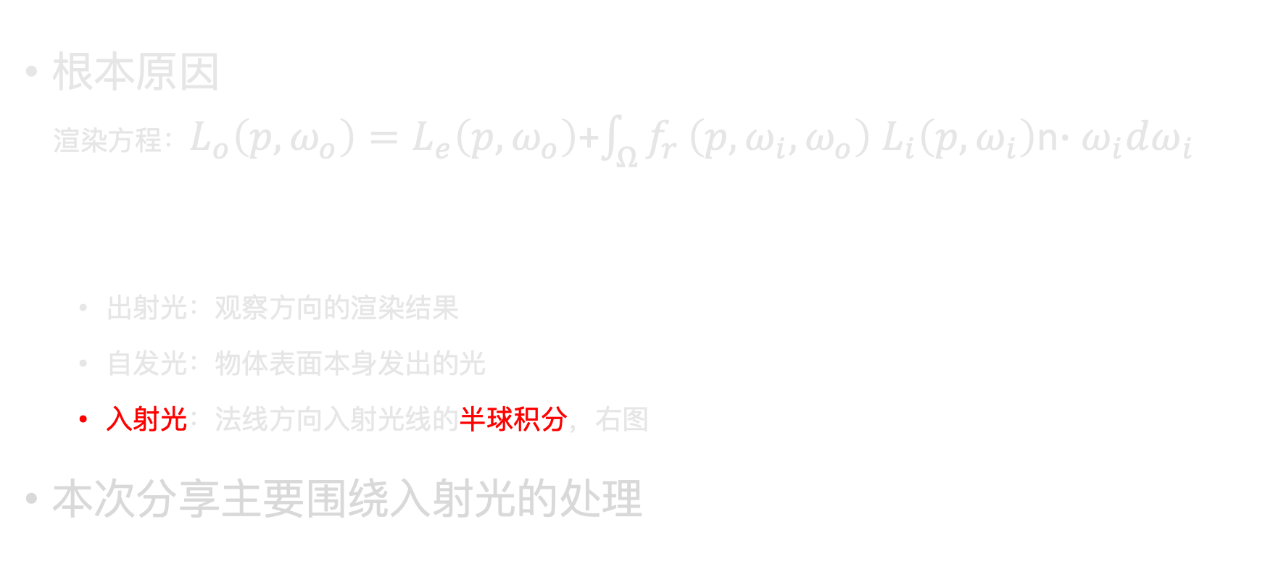
概述
根本原因
渲染方程：$L_{o}\left(p,ω_{o}\right)=L_{e}\left(p,ω_{o}\right)$+$\int_{Ω}^{ }{f_{r}}\left(p,ω_{i},ω_{o}\right)$ $L_{i}\left(p,ω_{i}\right)$n$∙$ $ω_{i}dω_{i}$
出射光：观察方向的渲染结果
自发光：物体表面本身发出的光
入射光：法线方向入射光线的半球积分，右图
本次分享主要围绕入射光的处理
出射光
自发光
入射光

Slide 5
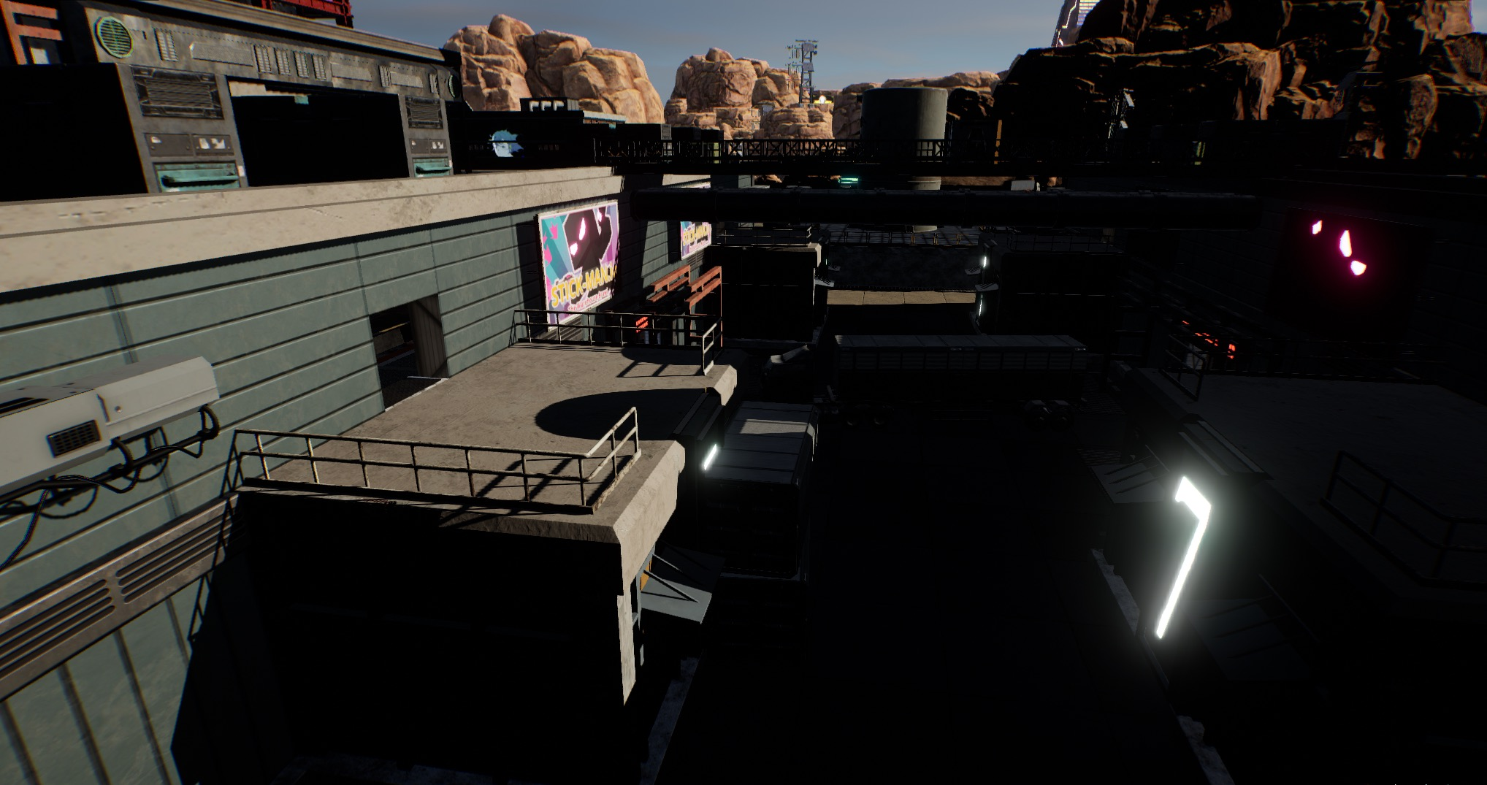
Direct Light

Slide 6
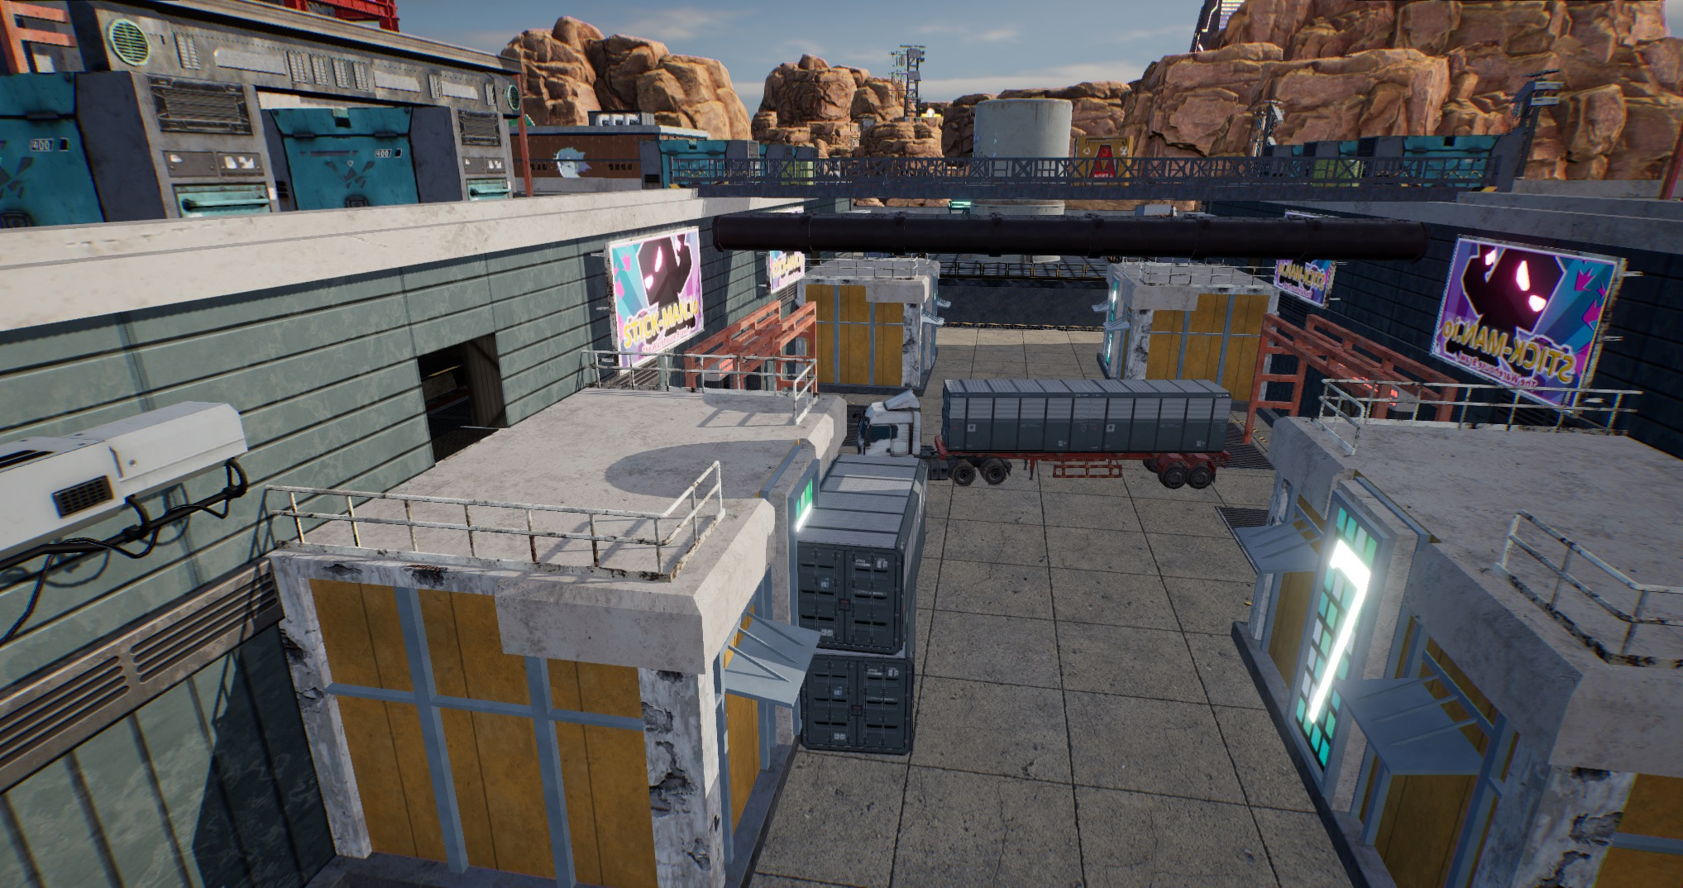
Direct Light + Sky Light

Slide 7
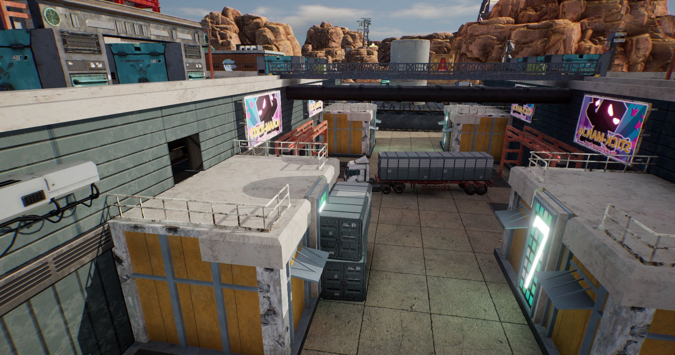
Scene With Global Illumination

Slide 8
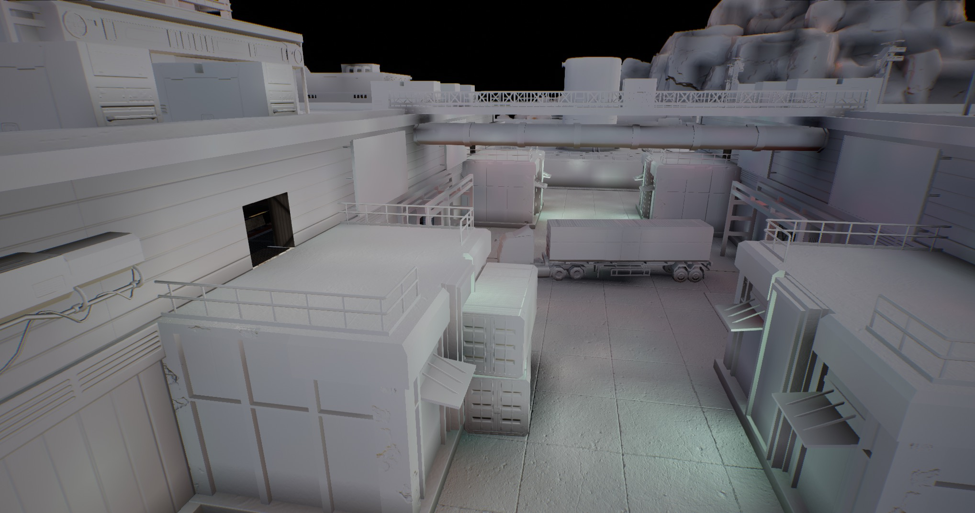
Sky Light + Global Indirect Light + Local Light Lighting Only

Slide 9
直接光

Slide 10
直接光
UE4移动平台光源类型
平行光，静态/动态
点光，静态/动态
聚光，静态/动态
天光，静态/动态
面光，静态
自发光，静态
动态点光、聚光支持数量不满足需求
多光源
同Mesh最大4盏动态

Slide 11
多光源支持
Forward Cluster
视锥分块
每块与光源进行相交检测
数据重新排列Compaction
Shading根据像素位置取对应块的光源信息
目的
光源与Mesh解耦
降低性能消耗

Slide 12
相交检测
视锥Cluster与每个光源相交检测，并记录光源ID
CPU多线程/GPU Compute Shader
GPU实现：链表、Compaction
数据存储
每个Cluster光源ID信息
Cluster索引偏移和光源数量
两个Buffer的对应关系：
2 | 2 | 3 | 1 | 2 | 3 | 3 | 1 | 3
二维视锥截面：
3
0 | 1
1 | 2
3 | 3
6 | 1
7 | 2
1
2
Shading阶段
根据像素所在Cluster取得光源信息，for循环计算光照
单Cluster没有光源数量限制，总Cluster有光源数量限制，可调节
1，2，3
2

Slide 13
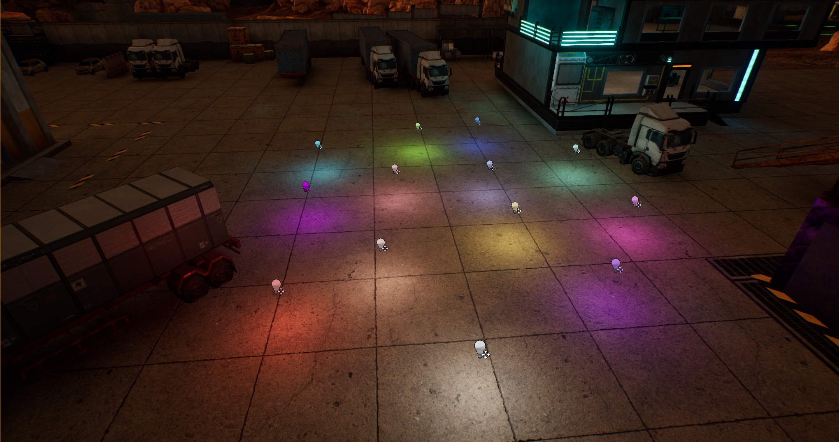
Forward Cluster On

Slide 14
间接光

Slide 15
间接光
右图中P2所受光照
S->P2直接光
O1对P2的间接光，例P1->P2，经历一次反弹
P2接收的一部分天光也被O1抵挡
P1与P2都是半球积分，如何计算？
移动平台优先预烘焙
O1
S
P1
V
n
O2
P2

Slide 16
高光间接光
高光间接光
屏幕空间反射（SSR），消耗大
Reflection Capture(Image Based Reflections)，消耗小、预计算非动态，视差映射
Ray Tracing
移动平台解决方案
放置Reflection Capture
粗暴方法，室外共用一份天光，进行CubeMap Normalization

Slide 17
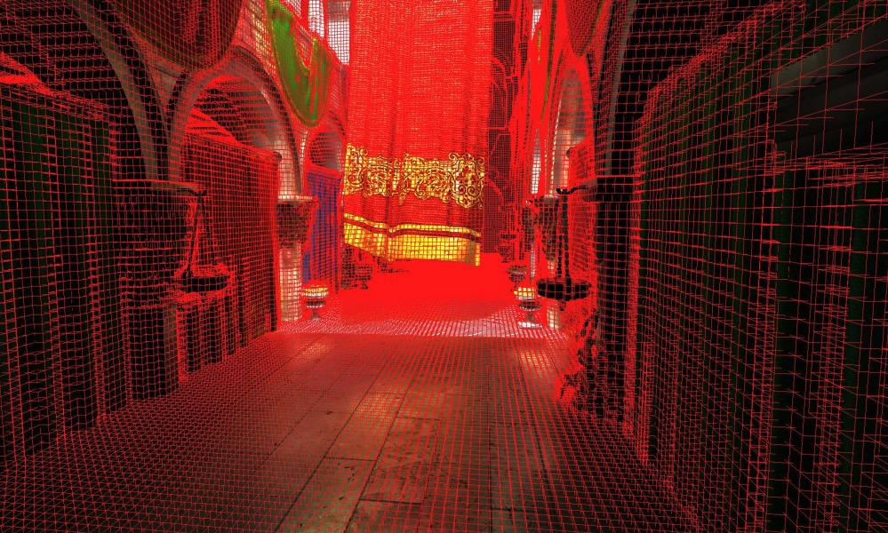
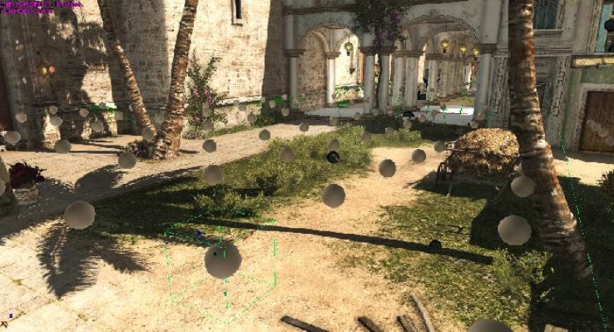
漫反射间接光
常见Diffuse间接光方案
预计算
Light Map
Irradiance Volume(Volumetric Lightmap)
Precomputed Radiance Transfer
实时动态
Reflective Shadow Map(RSM)
Light Propagation Volumes(LPV)
Dynamic Diffuse Global Illumination(DDGI)
Voxel Global Illumination(VXGI)
VXGI
Irradiance Volume In Assassin’s Creed

Slide 18
方案选择
需求
静态场景，支持TOD，主光，天光可动态变化
局部光照效果（点光、面光、自发光）
尽量小的性能Overhead
方案
室外
主光、天光：Volumetric PRT
局部光源：Irradiance Volume
室内
细节要求高，使用LightMap

Slide 19
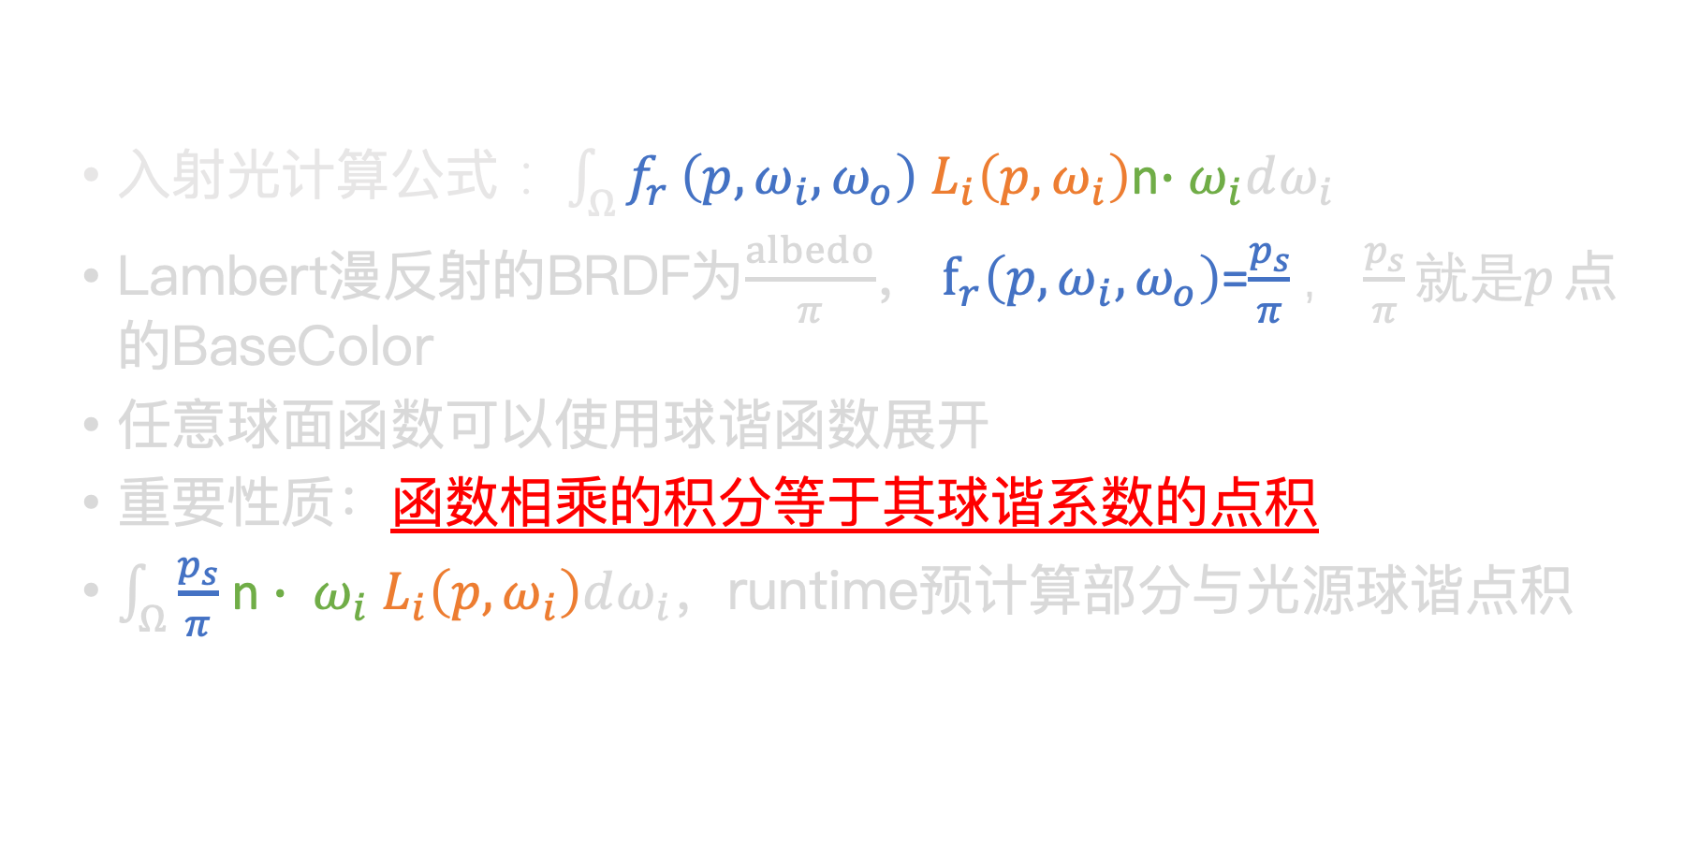
PRT理论基础
入射光计算公式： $\int_{Ω}^{ }{f_{r}}\left(p,ω_{i},ω_{o}\right)$ $L_{i}\left(p,ω_{i}\right)$n$∙$ $ω_{i}dω_{i}$
Lambert漫反射的BRDF为$\frac{albedo}{π}$， $f_{r}\left(p,ω_{i},ω_{o}\right)$=$\frac{p_{s}}{π}，\frac{p_{s}}{π}就是p_{ }$点的BaseColor
任意球面函数可以使用球谐函数展开
重要性质：函数相乘的积分等于其球谐系数的点积
$\int_{Ω}^{ }{\frac{p_{s}}{π}}$ ${\text{n}∙ ω_{i} L}_{i}\left(p,ω_{i}\right)dω_{i}$，runtime预计算部分与光源球谐点积
预计算部分
实时计算，可变

Slide 20
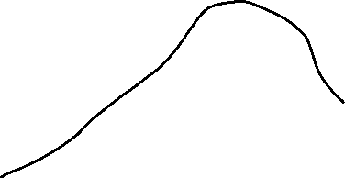
Probe生成
球谐数据以Volume空间形式存储
Volume形式的数据存储，需要生成Probe
Probe分布的要求
稀疏分布，仅在有Mesh的地方生成
等间距，在PS中高效的采样
Probe生成方法
全场景体素化，Nvidia Voxelization
构建层级稀疏结构
深色区域为最高密度分布
Notes:
https://developer.nvidia.com/content/basics-gpu-voxelization

Slide 21
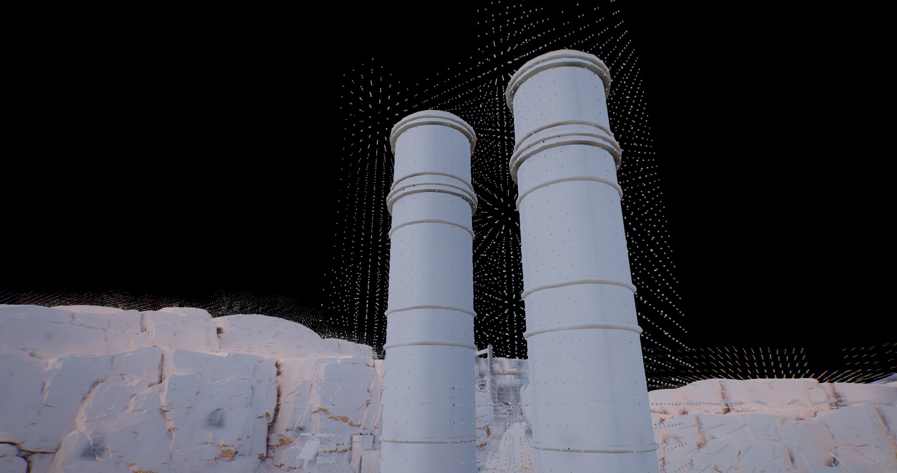
Probe Placement

Slide 22
PRT烘焙
使用Camera Capture渲染Cubemap，输出Depth、Normal、Albedo
优点：没有平台限制，简单直接
缺点：效率低，烘焙时间长，准确度不高
DirectX12 DXR，配合RTX显卡，硬件光追
优点：效率高，数据准确度高
缺点：对软件、硬件都有要求
两者进行实现对比，最终使用Ray Tracing方式，效率更高
RTX2070+i7 9700烘焙2kmx2km耗时30min（2m间距），高配置会更快
还有优化空间

Slide 23
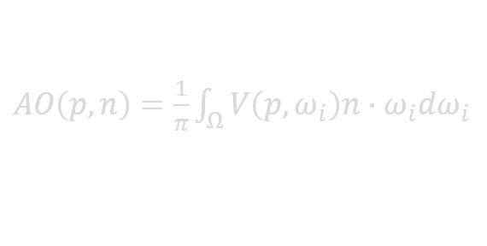
PRT烘焙
PRT以Volume的形式表示
PRT需要确定normal的方向
四面体方式烘焙
Light Transfer：每个方向烘焙出一个2阶球谐的PRT
Sky Visibility：每个方向进行天空可见性检测并积分
一个Probe的AO存储为RGBA8_UNORM
多次反弹
利用第一次反弹的PRT结果，直接
迭代，实现多次反弹
n
p
$AO\left(p,n\right)=\frac{1}{π}\int_{Ω}^{ }{V\left(p,ω_{i}\right)n∙}$ $ω_{i}dω_{i}$

Slide 24
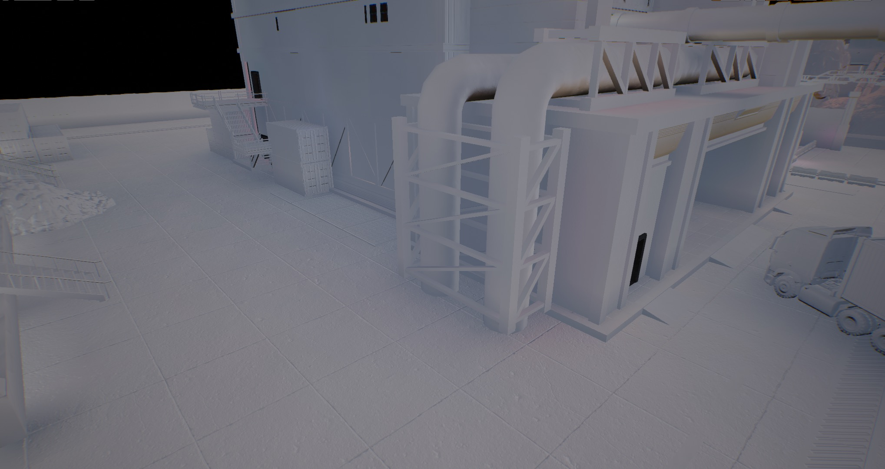
Sky Visibility AO Off

Slide 25
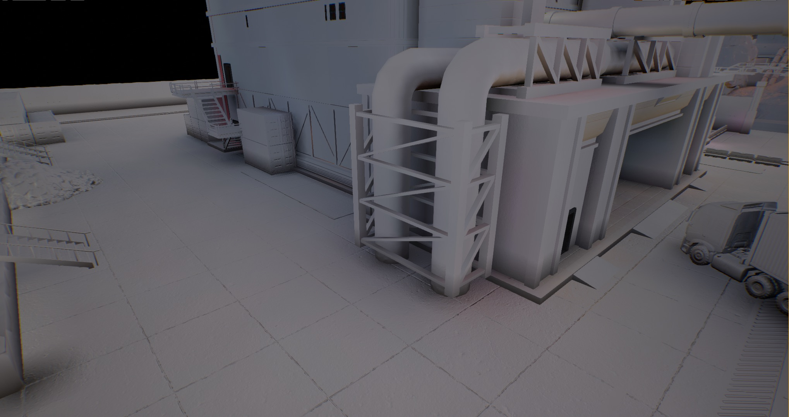
Sky Visibility AO On

Slide 26
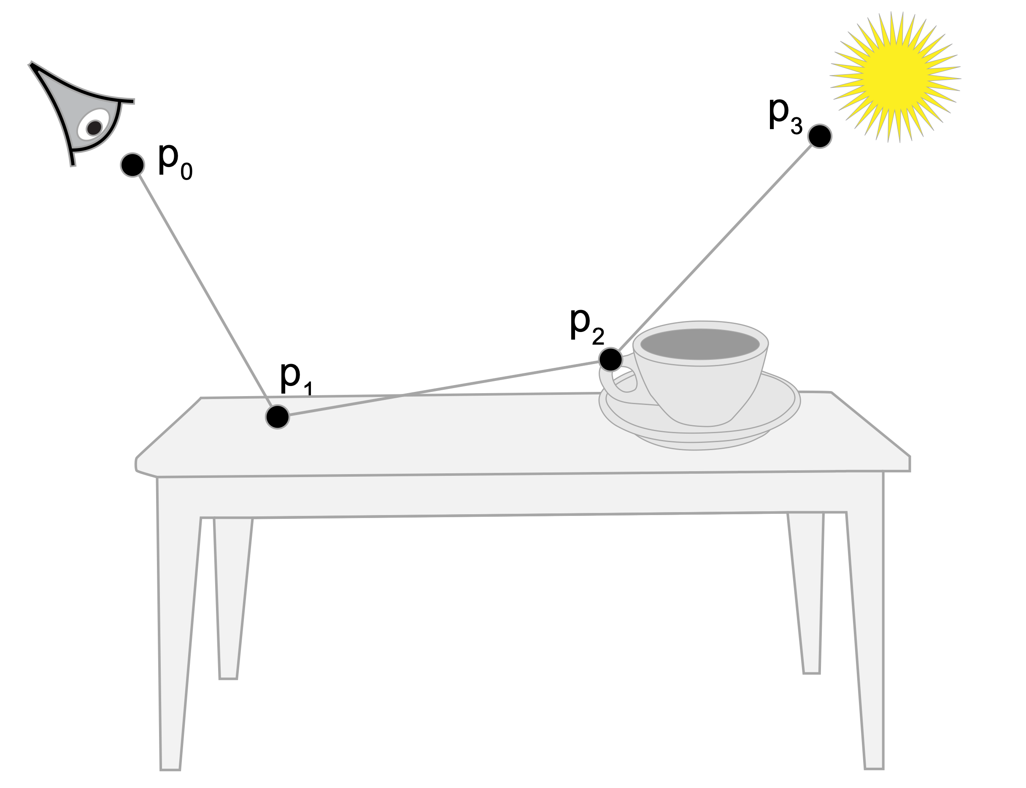
Local Light Irradiance Volume
PRT只能解决全局光源，如主光和天光
局部光源需要单独烘焙Irradiance Volume
Irradiance Volume存放光照最终结果
烘焙方法：Path Tracing
Probe四周随机发射一定数量光线
每条光线都会经过一定数量的反弹
光照投影到2阶球谐，RGBM编码
PRT同一份Probe

Slide 27
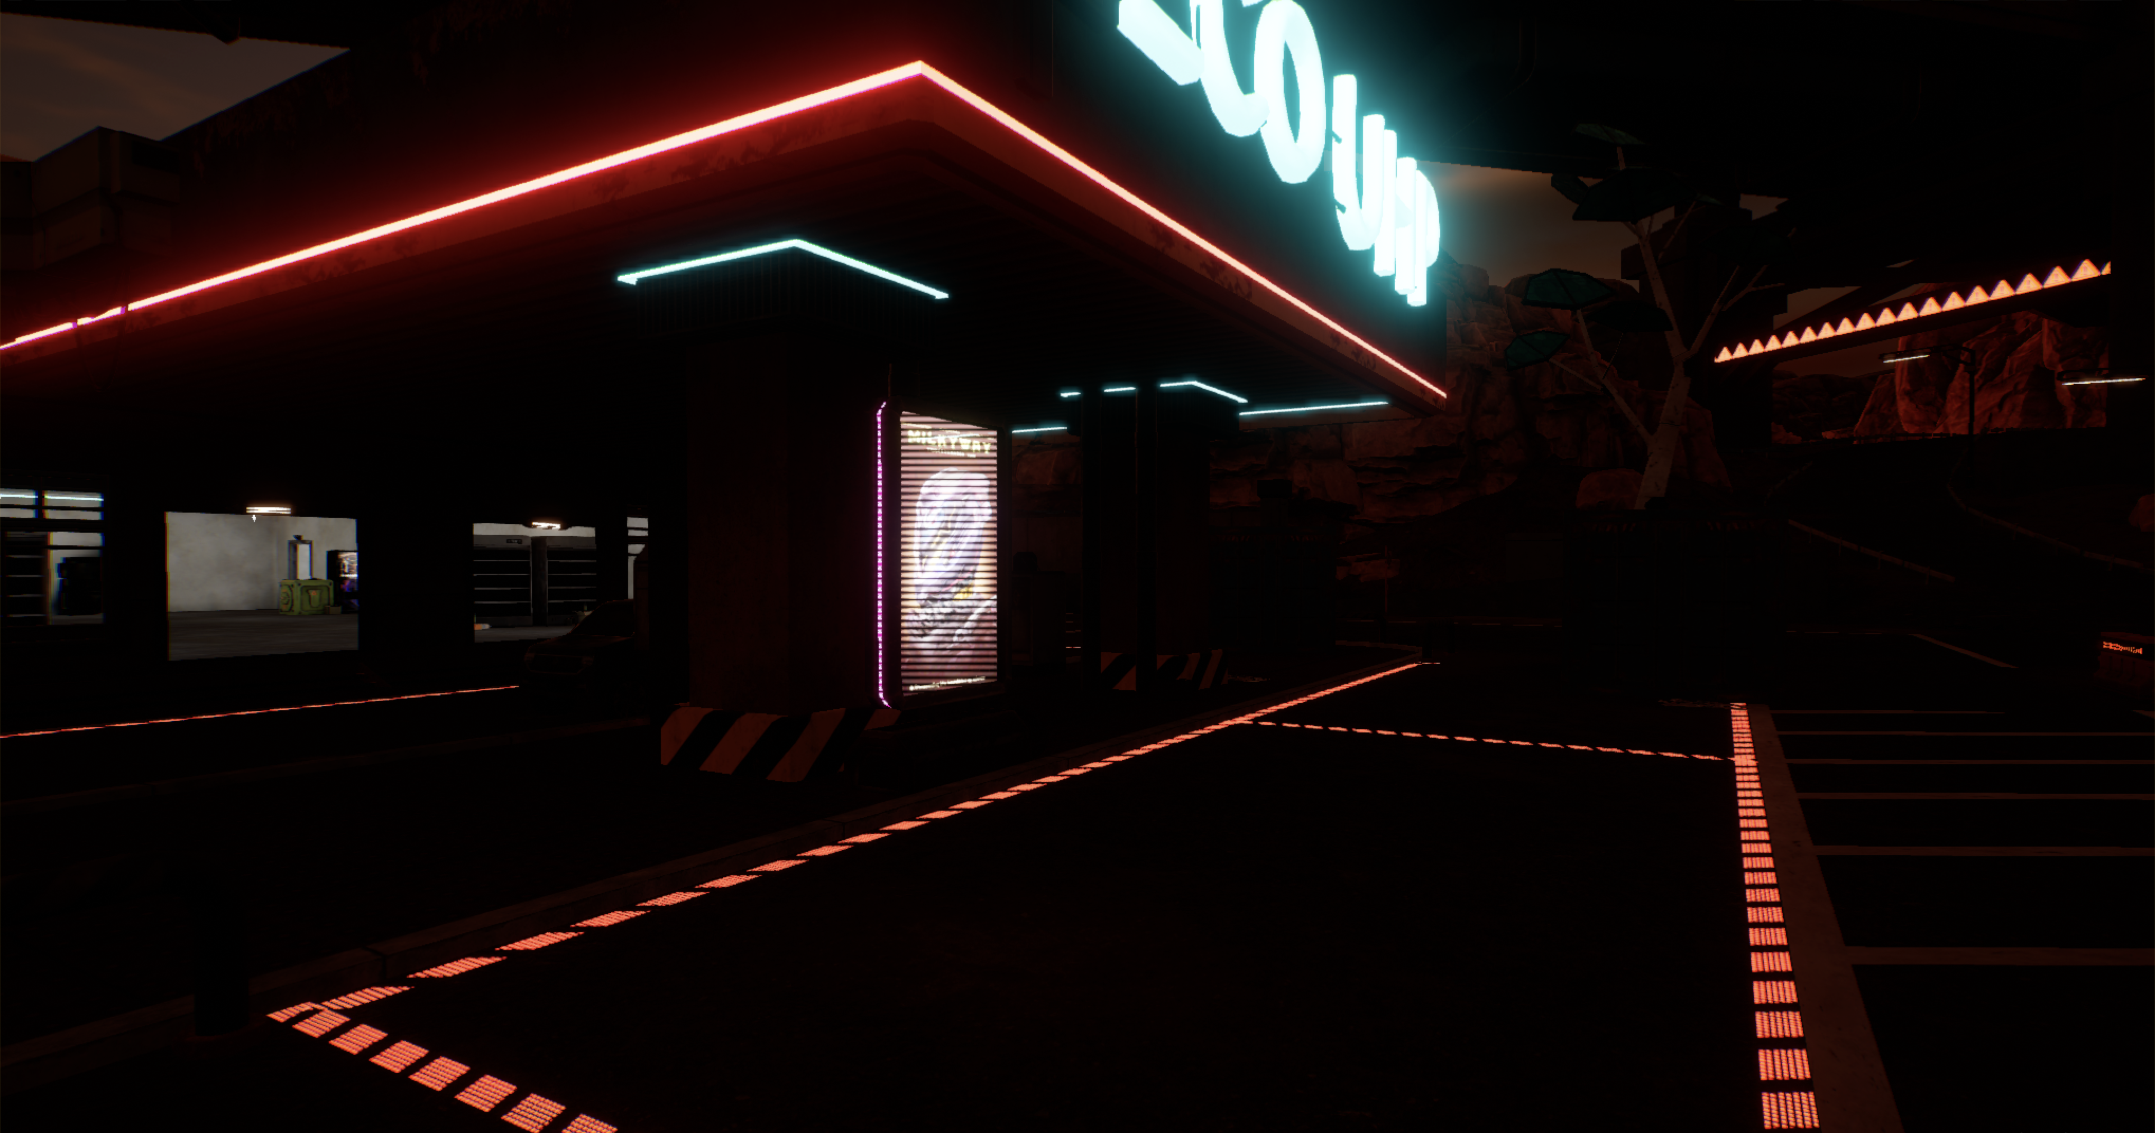
Local Light Volume Off

Slide 28
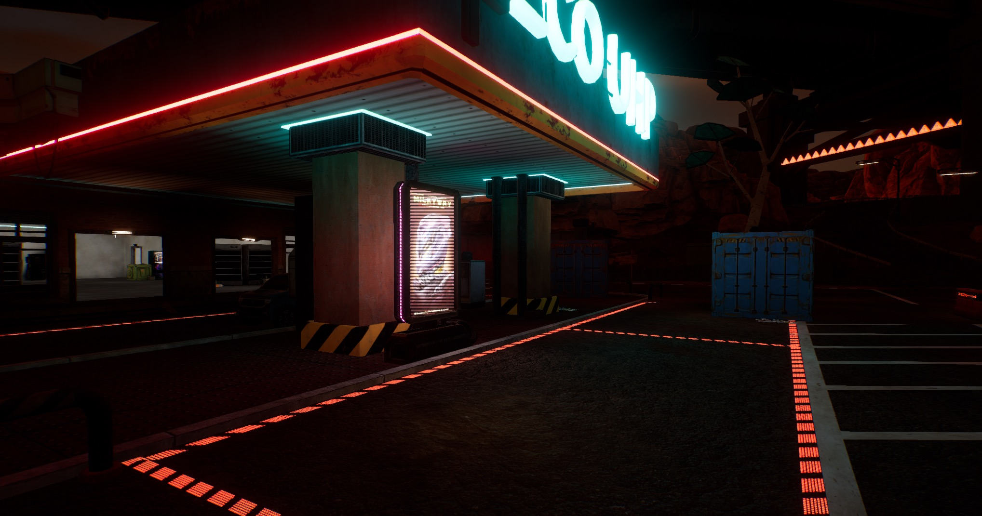
Local Light Volume On

Slide 29
Streaming
大世界Streaming
Brick: 4x4x4 Probes
Section: 16x16x16 Bricks
以Section为单位进行Streaming
数据加载、卸载、读取以Brick为最小单位
Streaming数据结构
StreamingPool，数据池，存放加载的光照数据
StreamingPoolIndex，维护数据池状态
BrickLookupTable，3DTexture存储对应Brick的索引

Slide 30
BrickLookupTable对应场景中每一个Brick的存储索引
StreamingPool的Size申请为PRT Volume范围内所有Section的理论最大值，保证Runtime不会重新申请内存
如图Section分布，如PRT Volume最大影响的Section为2x2，则最大尺寸为31 Bricks
StreamingPoolIndex为uint32格式对应Pool里的Brick状态（只有最后一位表示是否有Brick数据）
5 | 10 | 7 | 3
2 | 8 | 6 | 5
13
1 Brick Data,64 Probe
Scene Sections
BrickLookupTable
0
14
StreamingPool，存储上面Scene Section内的光照数据
StreamingPoolIndex记录状态只用了最后一位，另外的31位用于在Runtime收集空闲的Brick并记录其Index
 | 1 |  | 1 | 1 |  |  | 1 | 1 |  |  | 1 | 1 | 1
StreamingPoolIndex，Pool存储状态

Slide 31
Relighting
光照数据，需要Relighting生成Irradiance，用于Shading
步骤：
主光计算Transfer后的间接光
天光计算Transfer后的间接光
Sky Light直接光代入Sky Visibility
来自Irradiance Volume的Local Light
上述的光照信息相加，结果存在PRT Volume中
Relighting By Slice
Distance Volume LOD

Slide 32
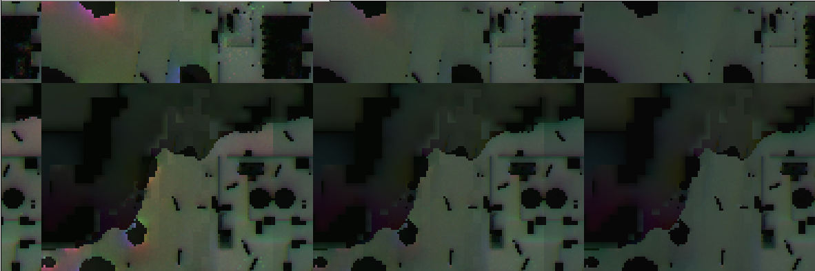
Relighting By Slice
分配PRT Volume尺寸为128x128x20需要Relighting的Probe数量327680，所有方向Relighting为1310720次，运算量非常大
解决方法：逐Slice更新
在光源方向不变的情况下，根据玩家的位置与上一帧位置偏移更新Volume增加的部分
更新Volume的UV偏移，用于Shading采样
边界的数据需要拷贝保证硬件采样正确
向左移动，仅更新右边1片

Slide 33
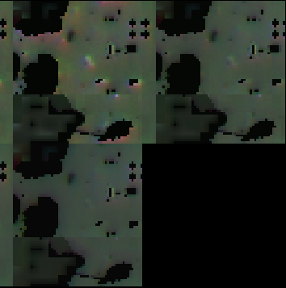
PRT Distant Volume
Volume Size 128x128x20，间隔2m，实际表示范围256mX256mX40m，稍远处还是没有GI
解决方法：生成低精度PRT Volume
占用空间为高精度的1/3，和高精度走一样的Relighting流程
高精度与低精度边缘lerp，减少割裂感
低精度做一级，做多级没有太大意义
在PRT Volume外的直接使用天光

Slide 34
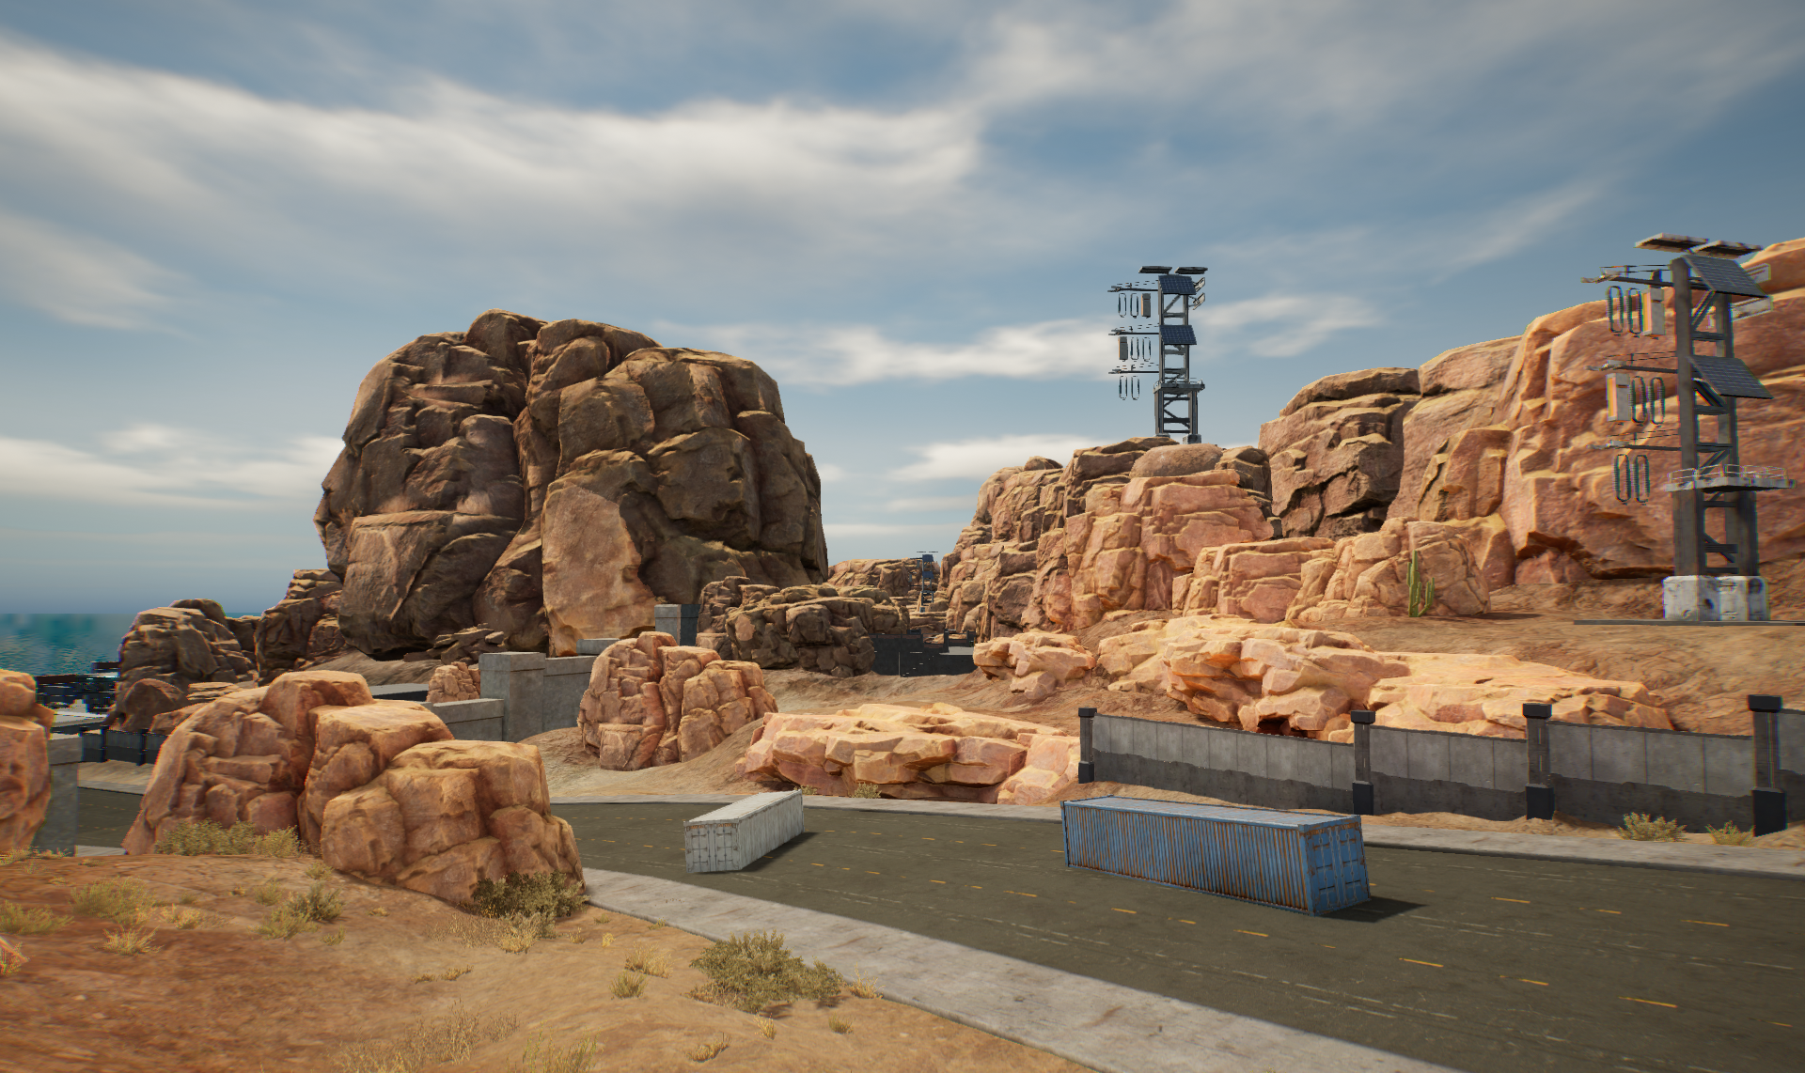
Distance Volume Off

Slide 35
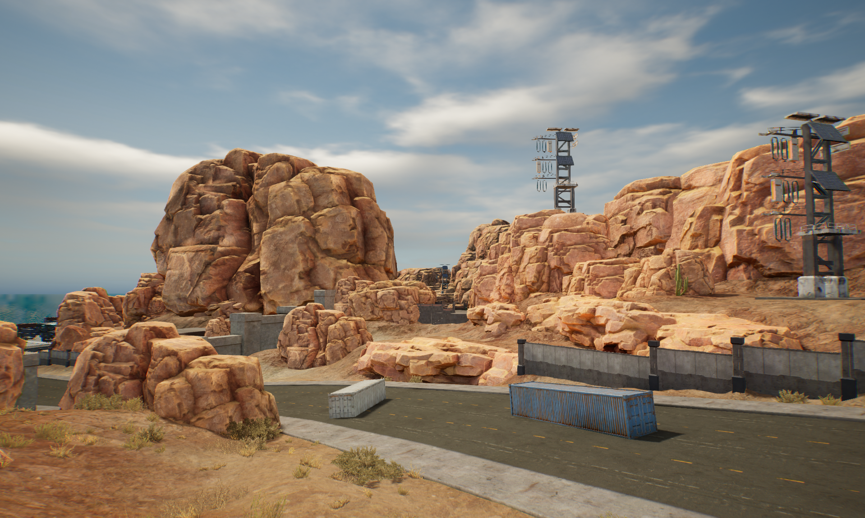
Distance Volume On

Slide 36
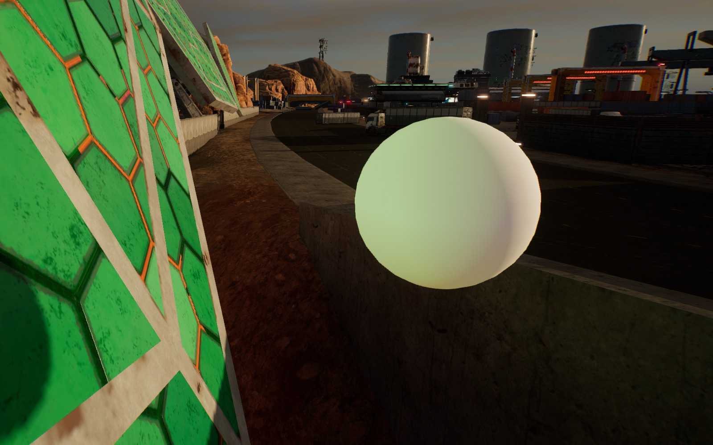
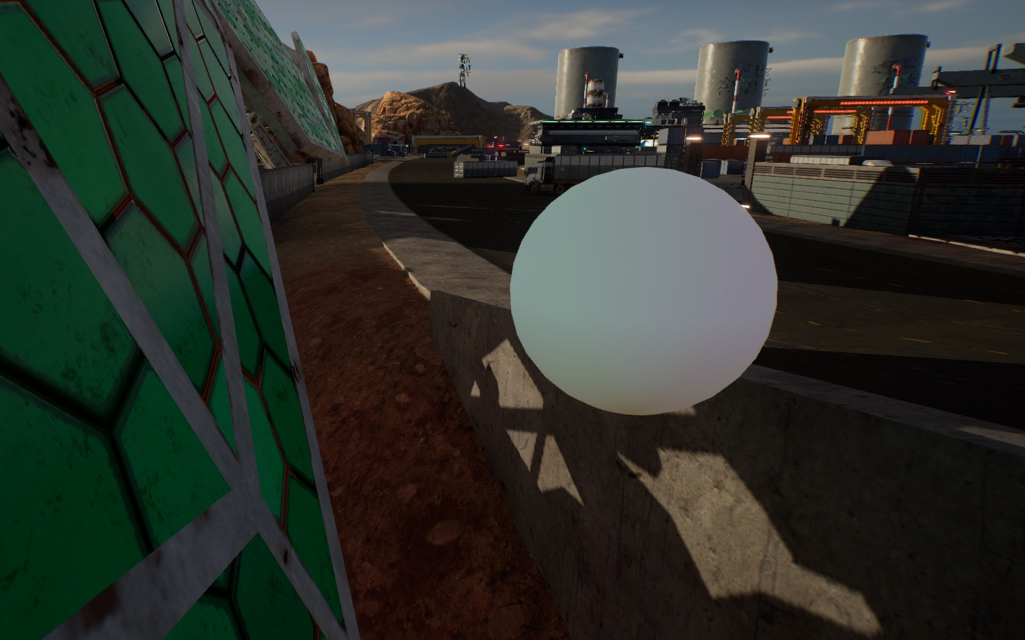
Shading
Shading阶段采样PRT Volume
采样所有方向的Irradiance，进行四面体插值
不同的光源方向对应不同的光照结果

Slide 37
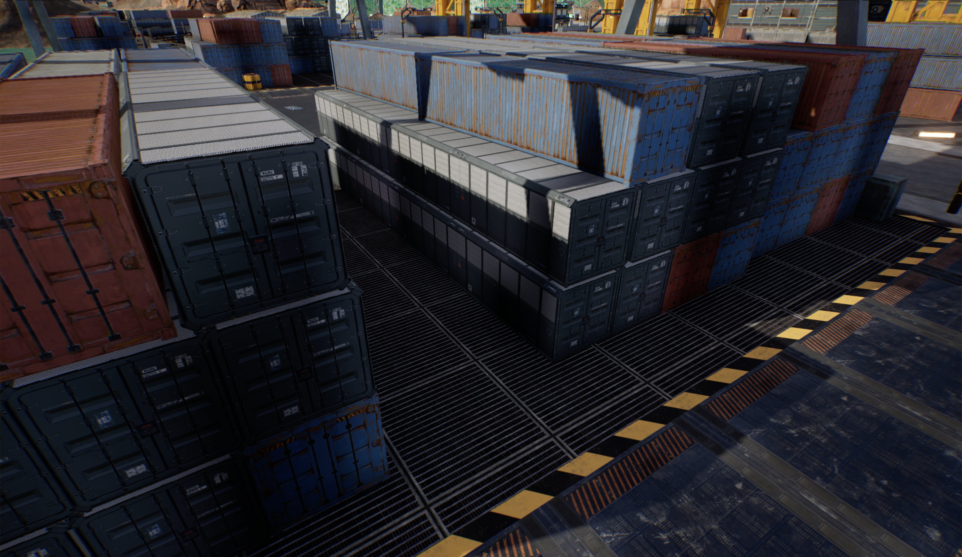
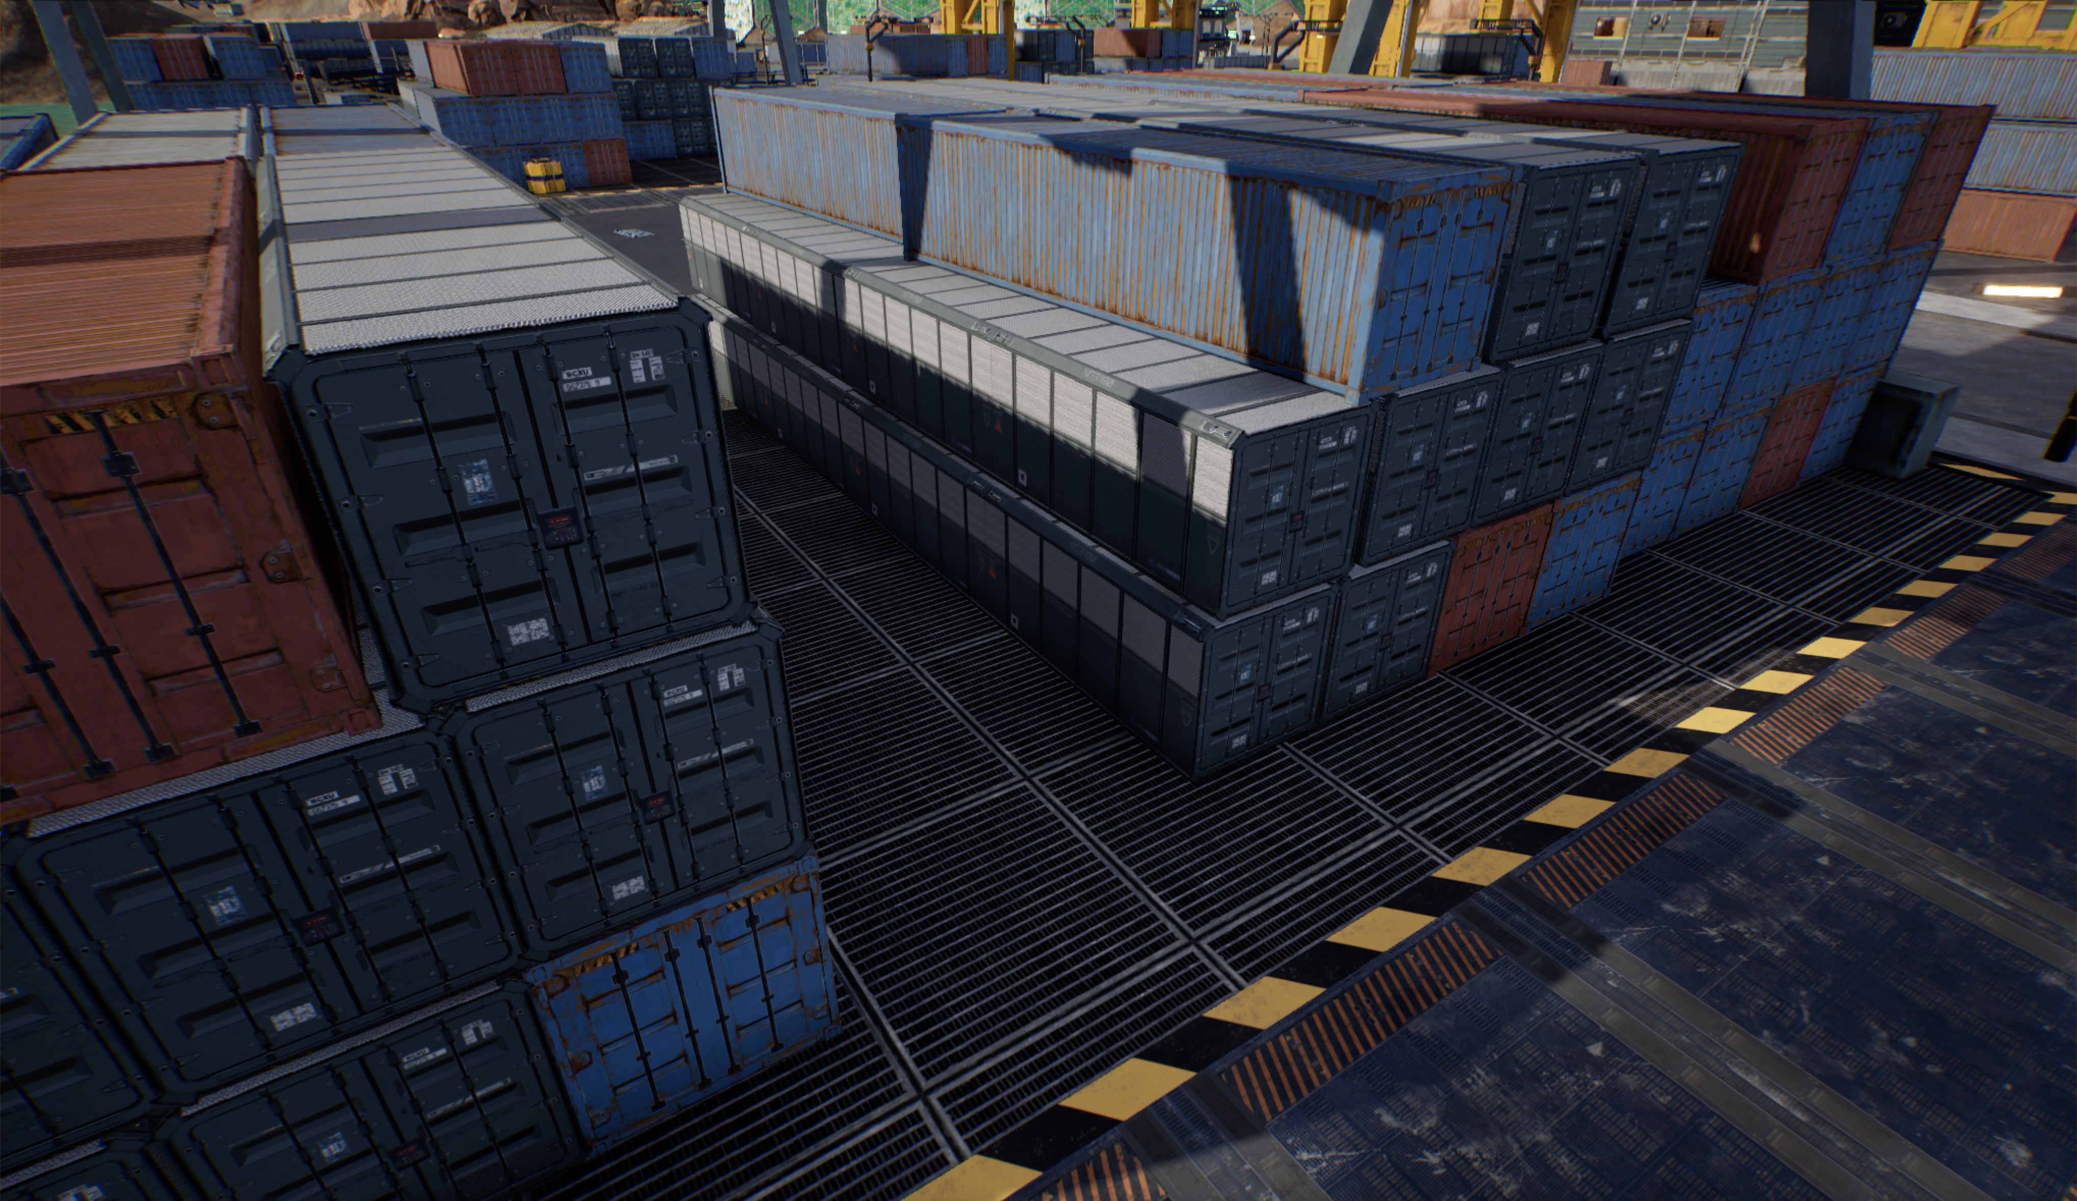
Probe漏光
Volume GI的通病
解决方法
摆放Bounding Box
优点：效果准确
缺点：工作量大且影响性能
法线偏移
优点：简单无额外性能开销
缺点：效果有误差

Slide 38
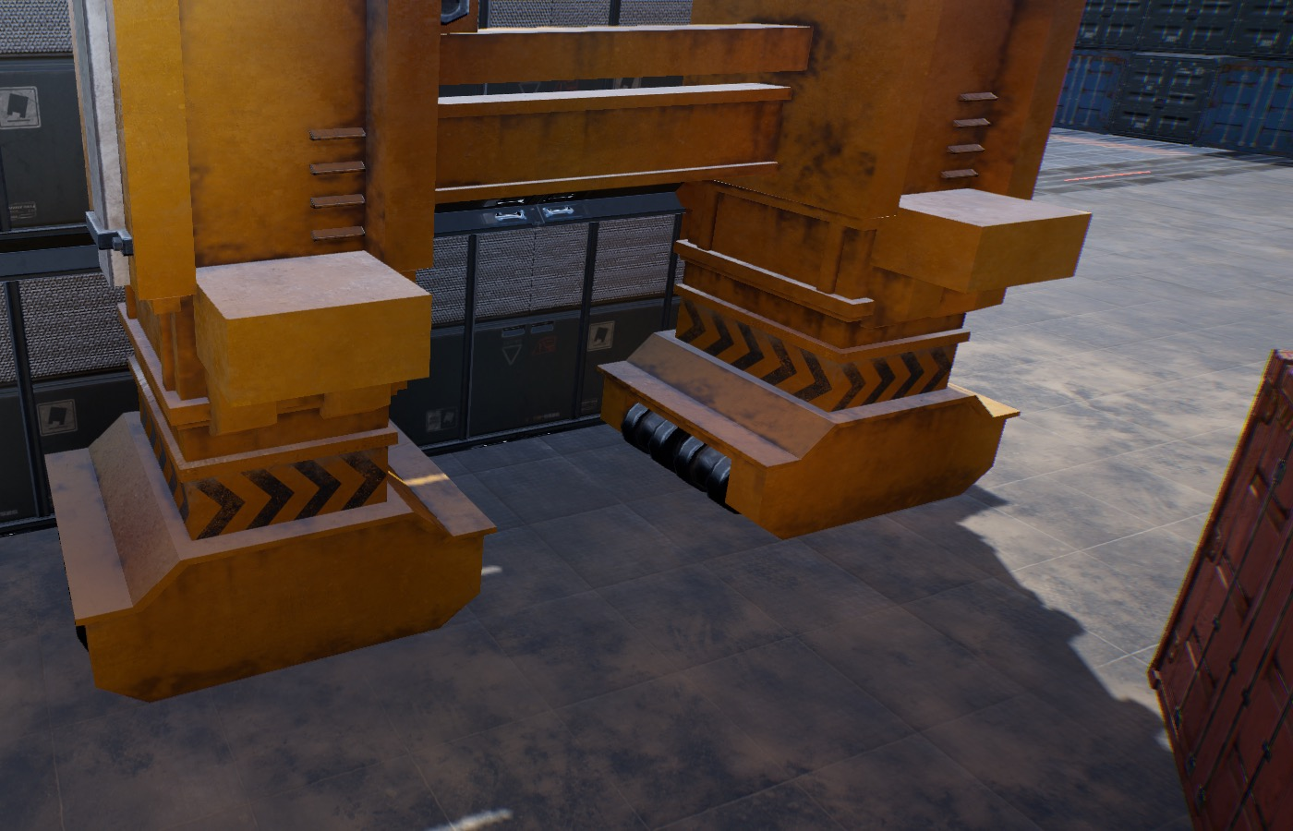
高光处理
UE4中漫反射：DiffuseColor = BaseColor * (1- Metallic)
金属度越高，漫反射权重就越小，GI的影响越小
导致IBL高光与环境不匹配
暗处很油
解决方法
放置Reflection Capture
手动调整IBL高光强度
CubeMap Normalization

Slide 39
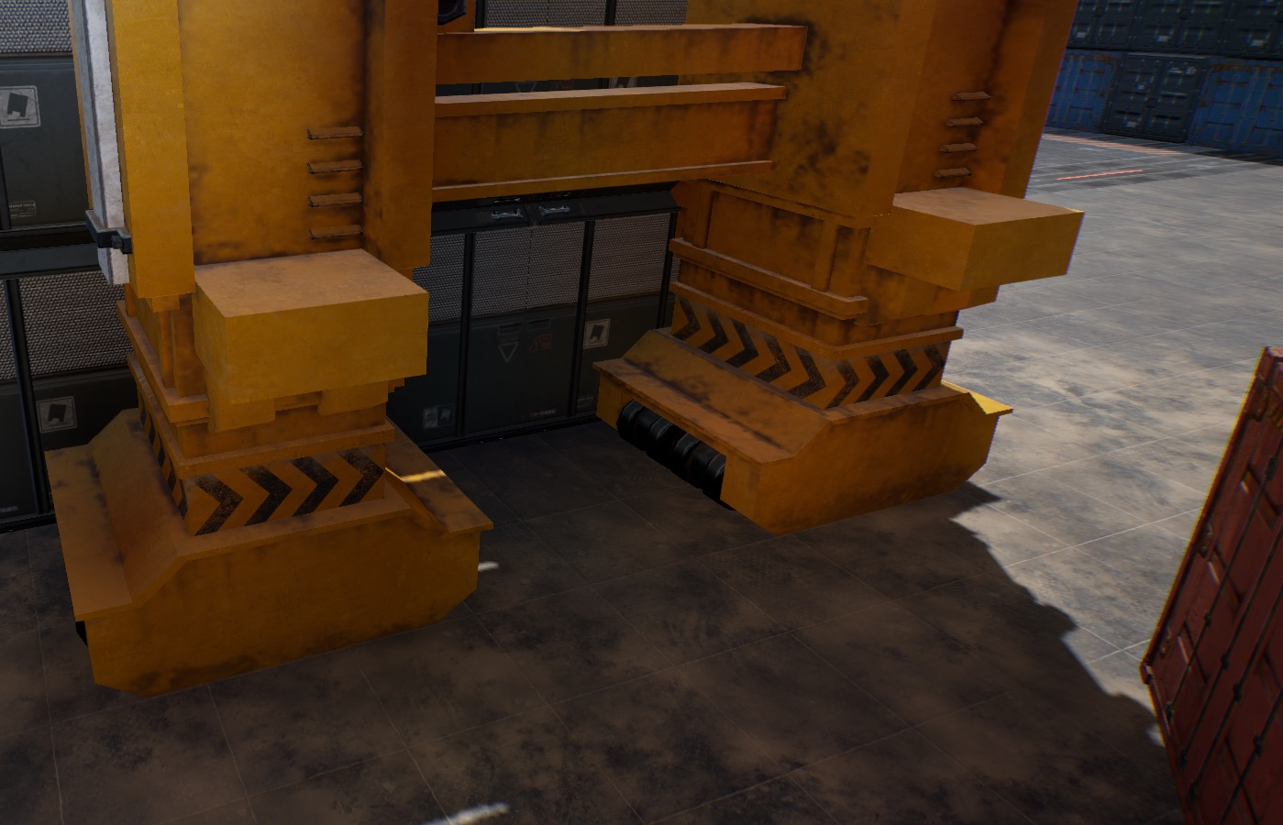
高光处理
CubeMap Normalization
使用GI的Irradiance与CubeMap的Diffuse Irradiance调整Cubemap的Specular值
Result_Specular = Cubemap_Specular * (GI_Irradiance / CubeMap_Irradiance)
室外共用一份天光！
Reflection Capture
细节要求比较高的室内可以使用
可以配合Cubemap Normalization
手动调整高光强度
工作量大，影响流程，不建议正式使用

Slide 40
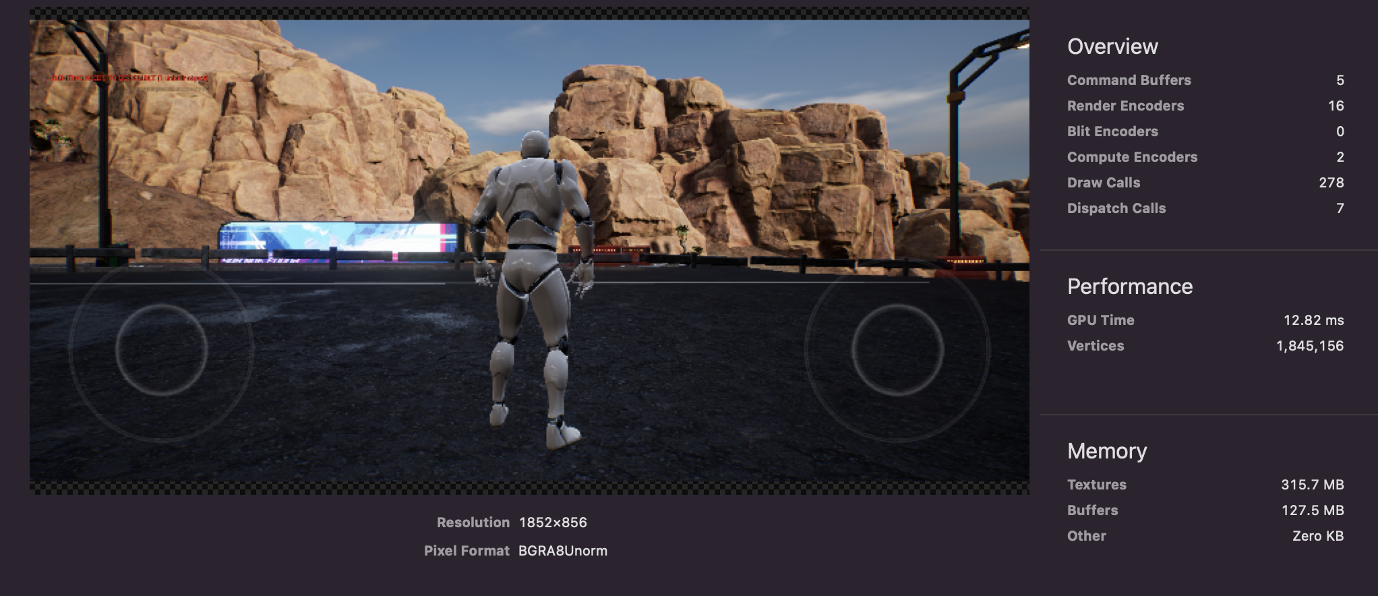
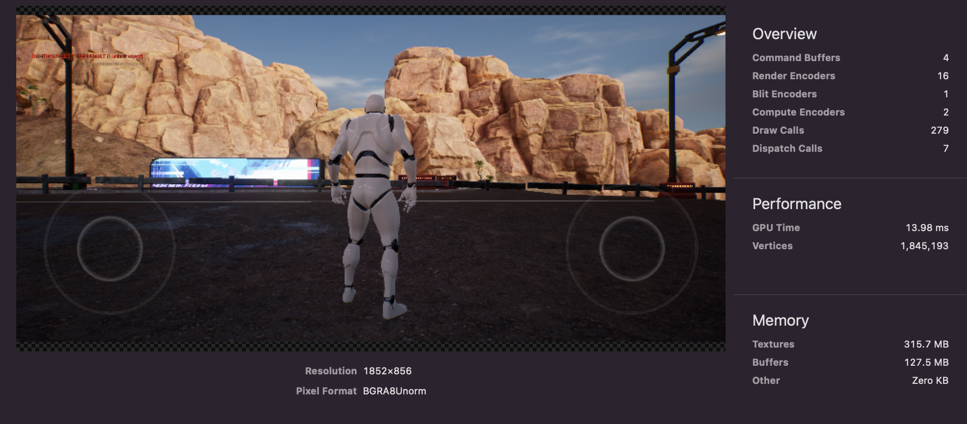
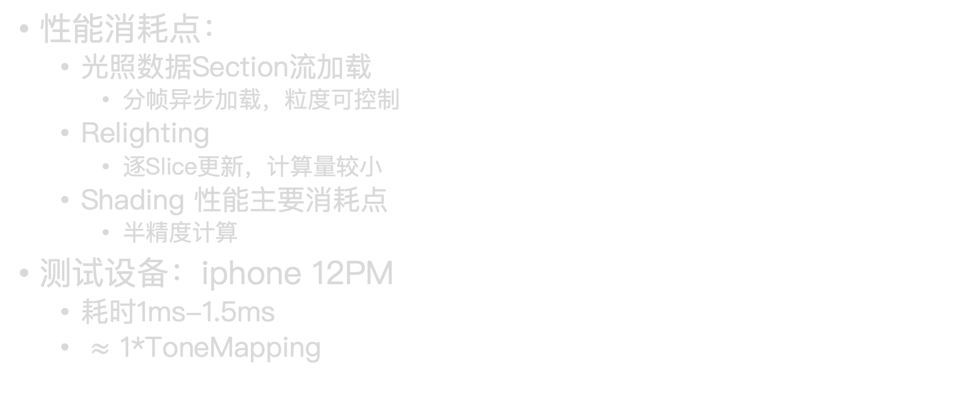
性能
性能消耗点：
光照数据Section流加载
分帧异步加载，粒度可控制
Relighting
逐Slice更新，计算量较小
Shading 性能主要消耗点
半精度计算
测试设备：iphone 12PM
耗时1ms-1.5ms
$≈$ 1*ToneMapping

Slide 41
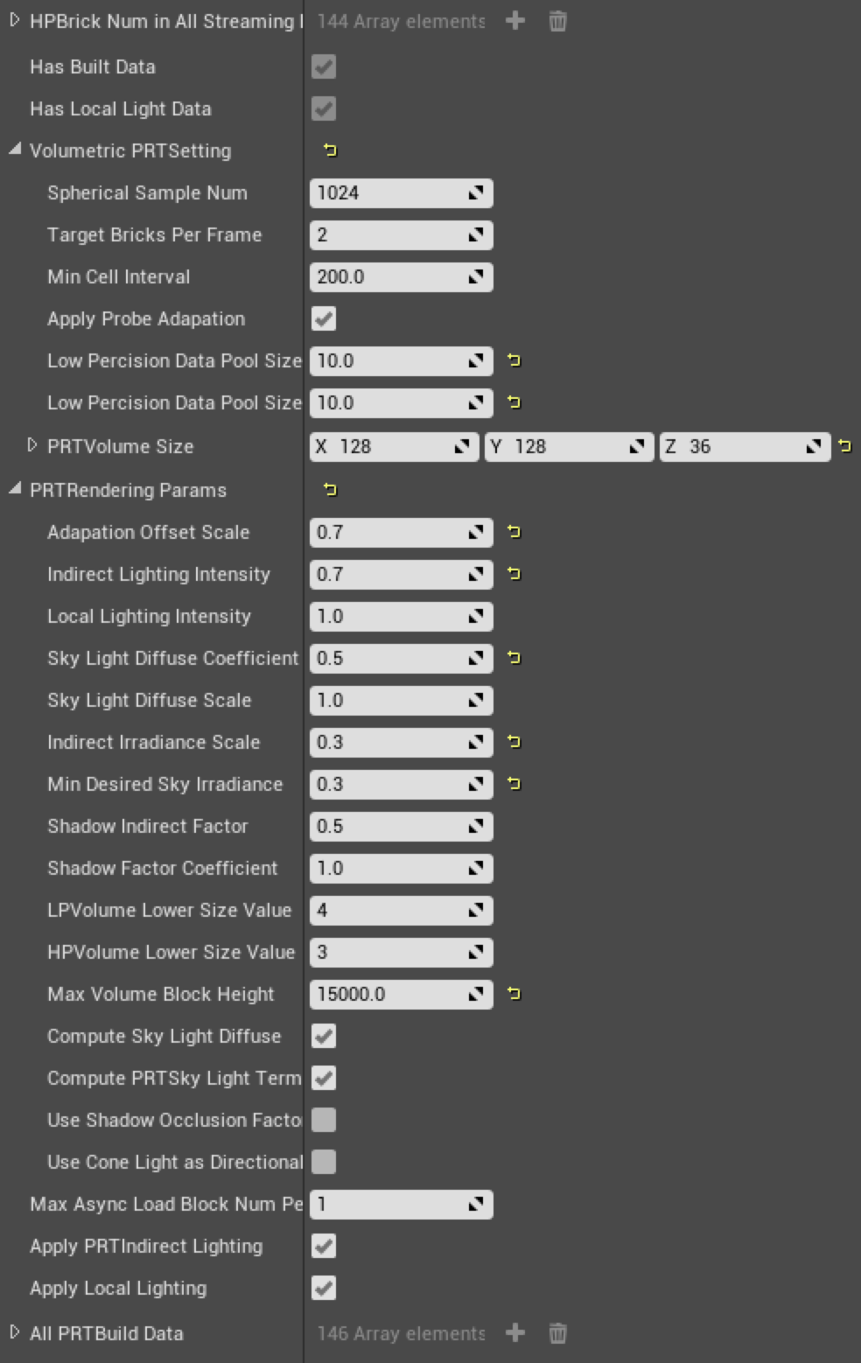
使用
Actor
PrecomputedRadianceTransferDataStreaming
PRTImportanceVolume
LocalLightImportanceVolume
配置
烘焙参数
烘焙结果预览
Streaming参数
Relighting参数
Shading参数
后续暴露更多参数，并迁移到对应Editor

Slide 42
阴影

Slide 43
Cascaded Shadow Map
Cache 原因
CSM会产生大量DrawCall
CSM Cache条件
主光的阴影视锥为正交投影
当前帧ShadowMap与前一帧总是有重合区域
相机移动后，两帧对比，红色区域为可重复使用区域，当前帧需要绘制的是绿色部分图形
需要注意Cache本身会有贴图拷贝的
Overhead，使用应当权衡场景复杂度

Slide 44
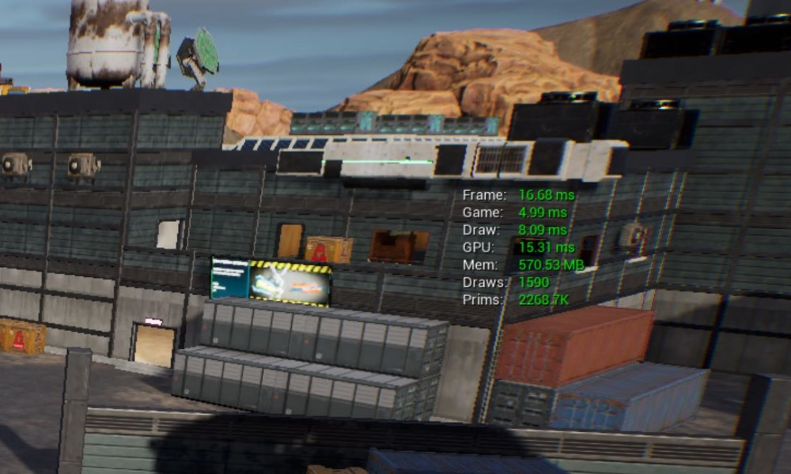
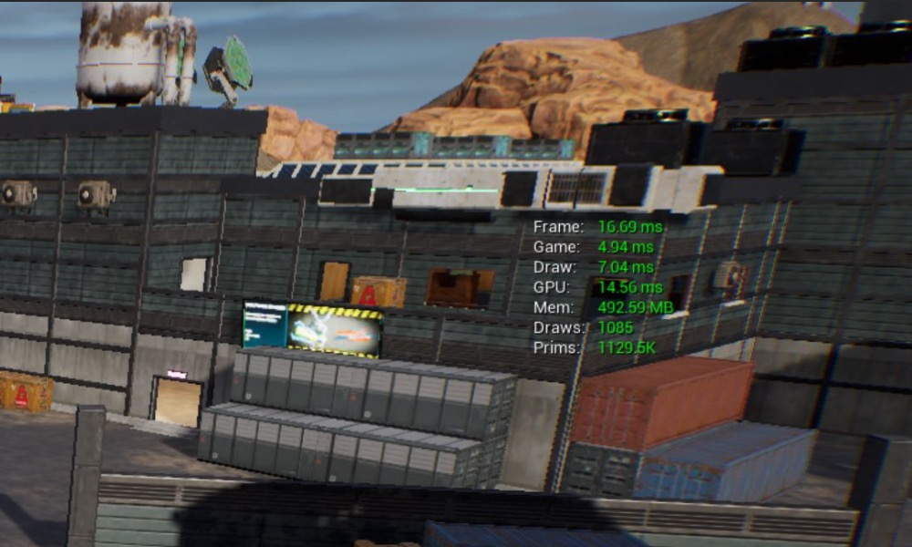
Cascaded Shadow Map
测试机型：iphone 12 PM
Cache优化结果：
Drawcall和图元数量大幅减少
DC减少，CPU DrawTime有明显减少
图元数量减少，GPUTime一定程度减少
 | DrawCall | DrawTime | GPUTime | Prims
优化前 | 1590 | 8.09ms | 15.31ms | 2268k
优化后 | 1085 | 7.04ms | 14.56ms | 1129k

Slide 45
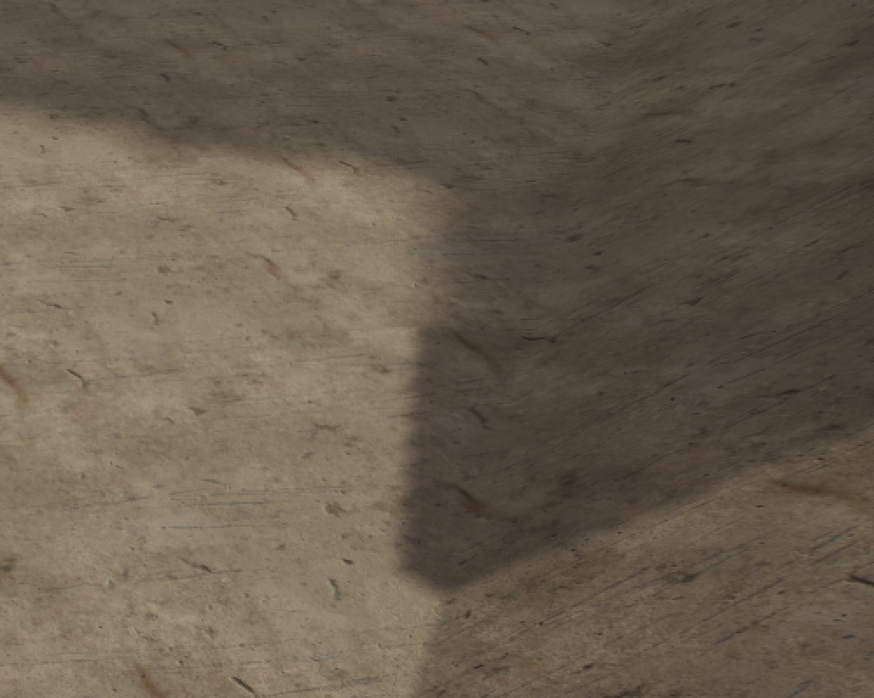
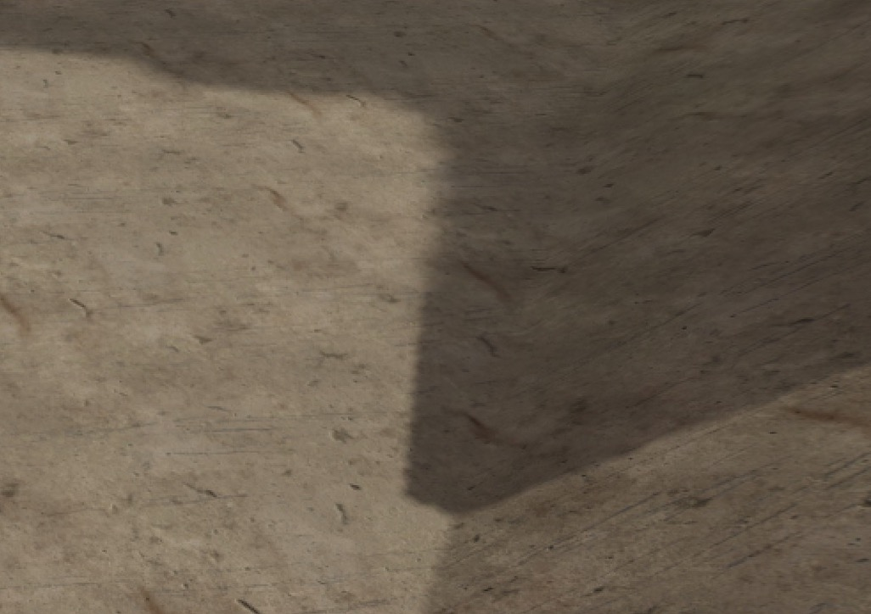
Cascaded Shadow Map
UE4移动平台两级CSM之间没有过渡，所以会有割裂感
两级CSM之间做一次Lerp，过渡更流畅

Slide 46
Future
GI部分Probe数量可以进一步优化
光照数据压缩
优化PRT的烘焙方式
局部光照的烘焙收敛存在问题
Environment CubeMap的实时Filter
完善编辑器工具
优化CSM Cache的贴图拷贝流程

Slide 47
Future
移动平台动态光照、动态场景设想？
屏幕空间
Surfel LPV
动静结合，主场景静态，动态物体runtime计算间接光

Slide 48
References
[Robin Green] Spherical Harmonic Lighting: The Gritty Details, 2003
[Gilabert, Stefanov] Deferred Radiance Transfer Volumes – Global Illumination in Far Cry 3, GDC 2012
[Nikolay Stefanov] Global Illumination in Tom Clancy’s The Division, GDC 2016
[Bart Wronski] Assassin’s Creed 4: Black Flag Lighting, Weather and Atmospheric Effects, Digital 2014
[Josh Hobson] The Indirect Lighting Pipeline of God of War
[Greg Humphreys, Matt Pharr] Physically Based Rendering: From Theory to Implementation
[Ola Olsson, Markus Billeter, Ulf Assarsson] Clustered Deferred and Forward Shading, 2012
[Yuriy O’Donnell] Precomputed Global Illumination in Frostbite, GDC 2018
[Peter-Pike Sloan] Stupid Spherical Harmonics (SH) Tricks, GDC 2008
[Ari Silvennoinen, Ville Timonen] Multi-Scale Global Illumination in Quantum Break, siggraph 2015
[Mike Acton] CSM Scrolling: An acceleration technique for the rendering of cascaded shadow maps, 2012

